Slide 1
地质作用与矿产

Slide 2
矿物指由地质作用所形成的天然单质或化合物。是组成岩石和矿石的基本单元。
岩石由一种或几种矿物组成、有规律的集合体。
矿产泛指一切埋藏在地下（或分布于地表的、或岩石风化的、或岩石沉积的）可供人类利用的天然矿物或岩石资源。

Slide 3
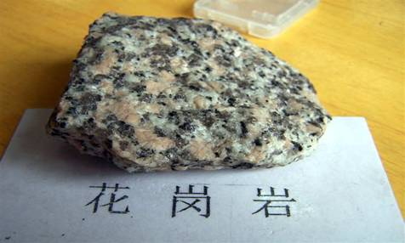
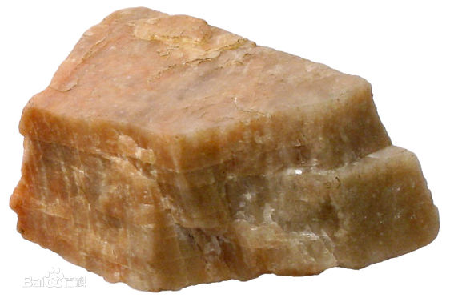
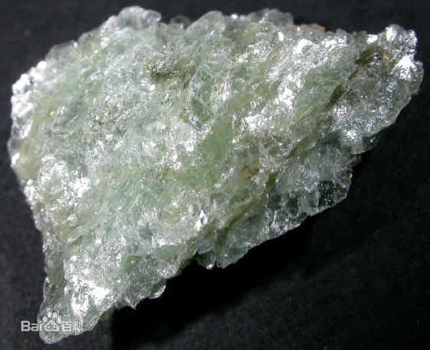
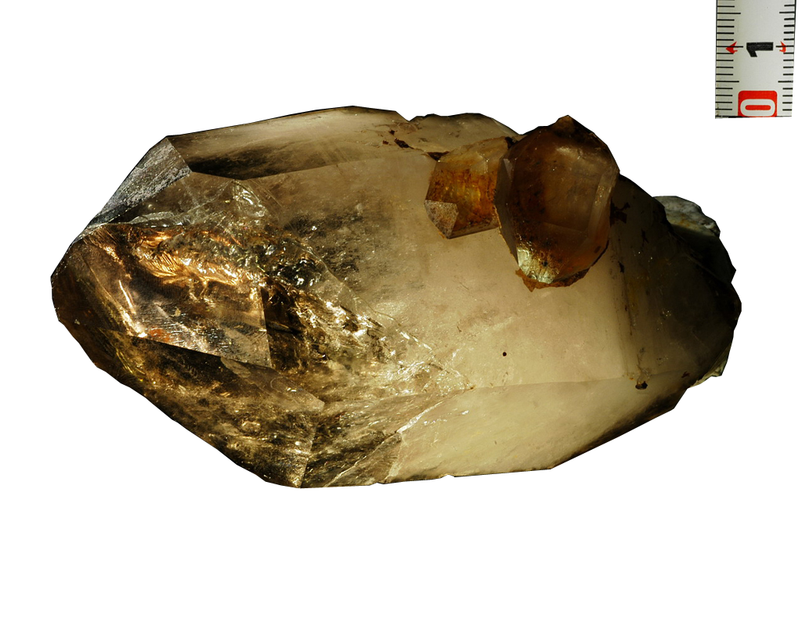
长石
云母
石英（ S_{i} O₂）
花岗岩：石英（ S_{i} O₂）、长石、云母
玄武岩：辉石、橄榄石、斜长石
大理岩（变质岩） ：方解石（CaCO₃）

Slide 4
二级分类
概 念
化学元素
造岩矿物
矿 产
岩 浆 岩
沉 积 岩
变 质 岩
内生矿床
外生矿床
变质矿床
单质和化合物
一种、几种矿物、集合体
有用、富集的矿物或岩石
矿产富集的地段
——矿 物
——岩 石
——矿 产
——矿 床

Slide 5
内生矿床既可由岩浆作用形成，也可由气化热液作用形成。内生矿床的种类多，分布广，经济价值大。矿产有铬、铂、钛、铁、铜、镍、金刚石、锂、铍、铌、钽、长石、云母、稀土元素，钨、锡、钼、金、银、铅、锌、汞、锑、砷、铀、水晶等。
外生矿床是指在地球表层由外生成矿作用形成的矿床。是在岩石圈表层与水圈、大气圈及生物圈的相互作用下 ，成矿物质经过迁移和富集形成的 。外生矿床包括全部的煤、石油和天然气，绝大部分的铝矿和锰矿，大部分钴矿和铁矿以及一部分有色和稀有金属矿产，还有重要的农肥和化工原料及其他非金属矿产。
早期形成的矿床或岩石，受到新的温度、压力、构造变动或热水溶液等因素的影响，即遭受变质作用，使其物质成分、结构、构造、形态、产状发生剧烈变化所形成的矿床，称之为变质矿床。

Slide 6
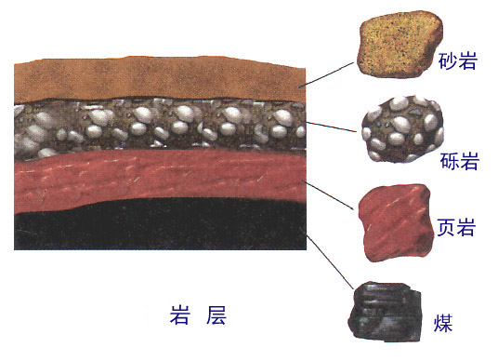
在气候温暖湿润的石炭纪，全球大陆上出现了大规模的森林，给煤的形成创造了有利条件。煤炭是千百万年来植物的枝叶和根茎，在地面上堆积而成的一层极厚的黑色的腐植质，由于地壳的变动不断地埋入地下，长期与空气隔绝，并在高温高压下，经过一系列复杂的物理化学变化等因素，形成的黑色可燃沉积岩。大多数地质学家认为石油像煤和天然气一样，是古代有机物通过漫长的压缩和加热后逐渐形成的。按照这个理论石油是由史前的海洋动物和藻类尸体变化形成的。

